Slide 1




WHAT TO DO TODAY?
André Avelar, Arthur Alexi, Lucas Santos, Matheus Fontes, Pablo Augusto e Pedro Reis

Slide 2


COMPONENTES
Componente | FUNÇÃO
andré avelar | Desenvolvedor
Arthur Alexi | Designer ux
Lucas Santos | desenvolvedor
Matheus Fontes | desenvolvedor
Pablo Augusto | full stack
Pedro Reis | desenvolvedor

Slide 3

PROPOSTA DE DESENVOLVIMENTO

Slide 4
OBJETIVO E PÚBLICO-ALVO
Objetivo
Público-alvo
Gerenciamento de tarefas diárias
Qualquer pessoa que queira organizar as tarefas diárias pessoais

Slide 5

Login
O usuário deve ser capaz de logar no sistema
PRINCIPAIS FUNCIONALIDADES
Cadastrar tarefas
O usuário deve conseguir cadastrar tarefas diárias
Confirmar tarefas que foram feitas
O usuário deve conseguir finalizar as tarefas
Feedback visual de tarefas cadastradas
O usuário deve conseguir ver tarefas já realizadas em outros dias

Slide 6
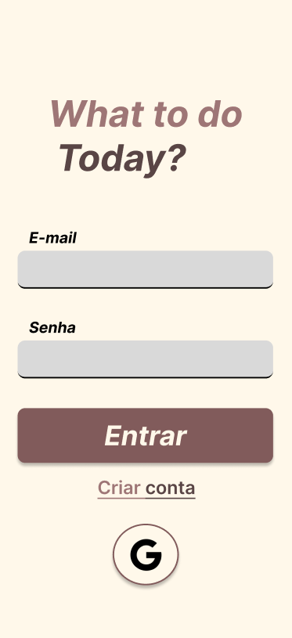
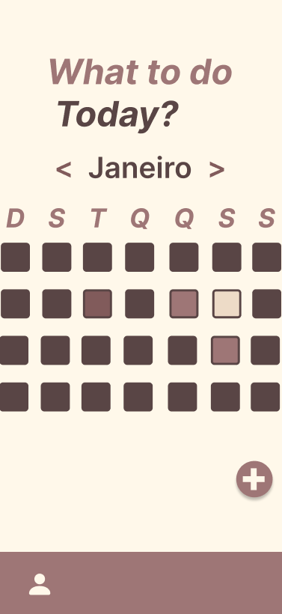
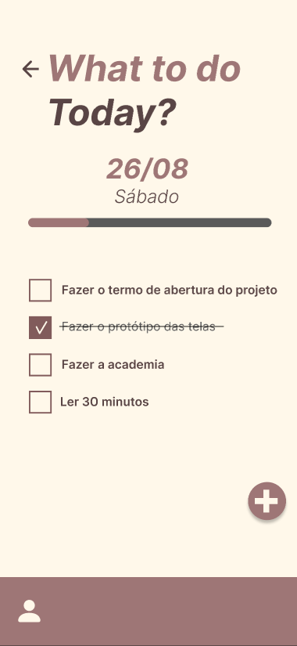
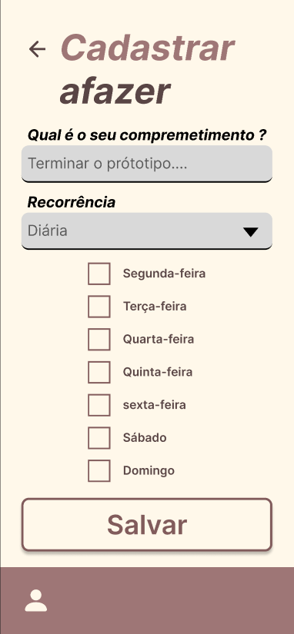
TELAS DO APP
https://www.figma.com/file/USUh1MwTLREbVPYlHYCAZ9/What-to-do-today%3F?type=design&node-id=0%3A1&mode=design&t=iXsmO5ajN1ziBsJ3-1

